Slide 1
云模型

Slide 2
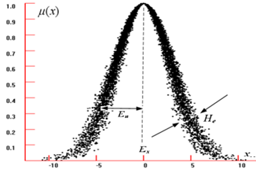
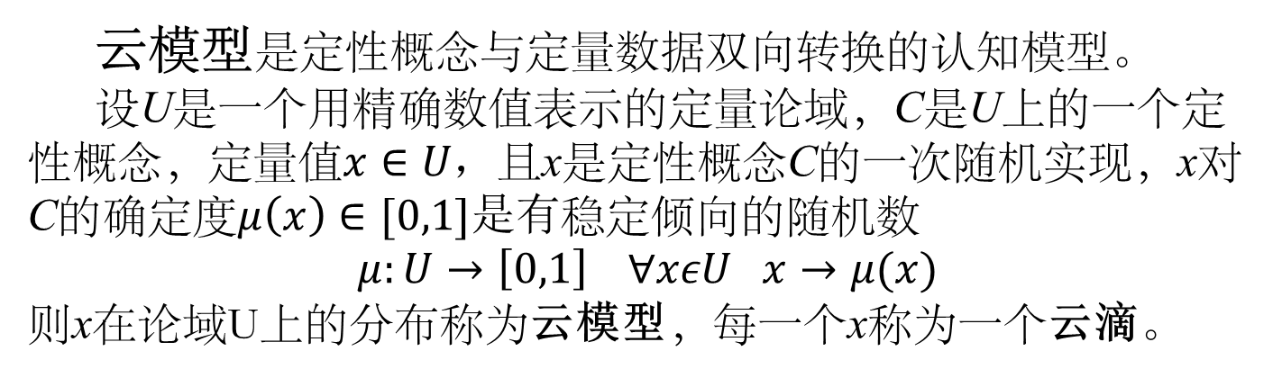
云模型
云模型是定性概念与定量数据双向转换的认知模型。
设U是一个用精确数值表示的定量论域，C是U上的一个定性概念，定量值$x∈U，$且x是定性概念C的一次随机实现，x对C的确定度$μ\left(x\right)∈[0,1]是有$稳定倾向的随机数
$$μ:U→\left[0,1\right] ∀xεU x→μ(x)$$
则x在论域U上的分布称为云模型，每一个x称为一个云滴。
数字特征：
期望Ex
熵En
超熵He

Slide 3
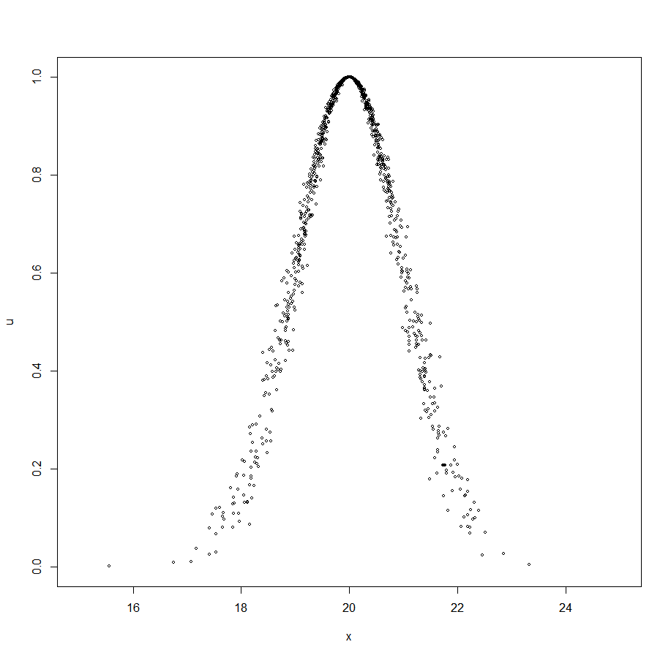
云模型举例
给定概念“20km左右” ，Ex=20km，En=1km，He=0.3，生成1000个云滴。

Slide 4

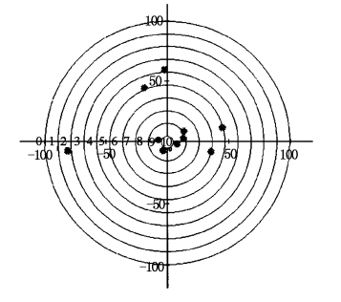
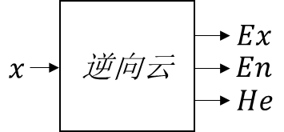
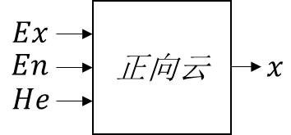
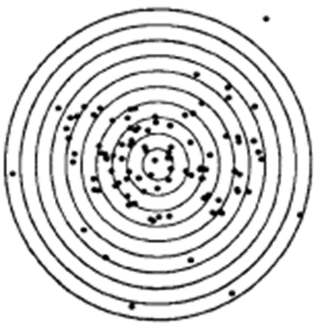
可解释性
云模型的可解释性是通过根据定量数据计算出来的三个数字特征（Ex，En，He）表述。
Ex=(0.016,0.098)
En=(0.187,0.325)
He=(0.097,0.077)
近靶心，较离散， 不稳定
定量数据
定性概念
定量数据
Notes:
举例：有某一运动员的10次射击数据，根据逆向高斯云构建云模型，获得其三个数字特征。如图4，Ex=（0.016,0.098）反映了对准心的把握，可理解为10次射击的中心坐标位置在x=0.016,y=0.098的位置，因此“靠近靶心”；En=（0.187,0.325）反映了弹着点相对于平均点（0.016,0.098）的离散度，因此整体的射击水平“较离散”；He=（0.097,0.077）反映了熵的离散程度。从而获得定性概念“近靶心，较离散，不稳定”，实现了可解释性。获得了三个特征后，可以通过正向高斯云生成更多的数据来模拟射击数据，实现了定量数据与定性概念的双向转换。

